Slide 1
國立臺中科技大學 應用英語系

Slide 2
Why N.u.t.c.?
Great Location 地點絕佳
Academic Driven 學術多元發展
Excellent Learning Environment學習環境優良
Rich Extracurricular Activities 豐富的課外活動
Potential in field 學生畢業出路

Slide 3
Great Location 地點絕佳
Transportation Wise
交通便捷
Shopping Blocks 購物商圈
Cram Schools 補習班叢林
Food Court 美食天堂

Slide 4
台中科技大學(三民校區)-交通資訊
大眾交通： 於臺中火車站下車，搭乘公車前往「中友百貨」、「台中一中」、「一中街」、「臺中科技大學」 1.台中火車站 → 台中客運8、9、14、15、16、35、41、71、82、88 2.台中火車站 → 統聯綠線61、81、83

Slide 5
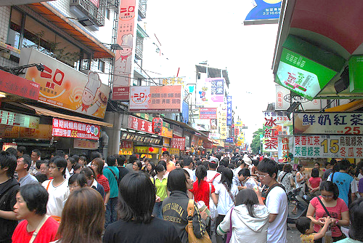
享有美食天堂盛名的一中街
越夜越美麗的
中友百貨

Slide 6
Academic Driven
Research, publications and projects 學術研究、著作發表以及專案計畫
產學合作
國際學術研討會

Slide 7
Learning Environment
Great students 優秀的學生
Outstanding teachers 專業的師資群
Caring administrators 貼心的行政人員

Slide 8
Why choose 應用英語系?

Slide 9
English is global language 英語是國際語言
Good command of English gives you more opportunities好的英語給你更多機會
Advanced your competitive strength
提高你的競爭力

Slide 10
應英系師資類型比例圖

Slide 11
外籍師資群
Dr. Howard Lees
Maurice Michael
Martin Phipps
Kai Daniel Svendsen Boutilier
Brenishia Shepherd

Slide 12
模組導向專業授課
語教模組
商務暨觀光
模組

Slide 13
語教模組

Slide 14
商務暨觀光模組

Slide 15
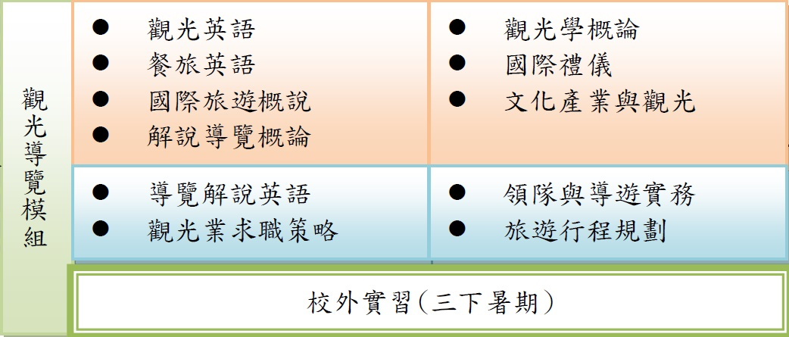
商務暨觀光模組

Slide 16
各學制畢業學分數 &畢業門檻

Slide 17
四技日間部 (108學年度入學新生適用)
相關規定 | 核心通識及院必修最低學分 | 24
 | 博雅通識最低學分 | 8
 | 專業必修學分數 | 88
 | 選修學分數 | 34
 | 畢業應修總學分 | 130
備 註 | 1.本系大學部學生畢業前，須通過畢業門檻，若在畢業前一年未能通過，須於畢業當年之暑假期間修習「精進英語」課程(0學分2小時)(學期課)成績及格者，始符合畢業資格。 2 選修外系學分，不得超過17學分(含17學分)。 3.凡修滿任一模組12學分，即給予該模組證明。 4.畢業前須修了一個學程。 5.專業選修第二外國語4學分(須在本系修習)。第二 外國語超過4學分的部份不予計算到畢業學分。

Slide 18
四技進修部 (108學年度入學新生適用)
相關規定 | 核心通識及院必修最低學分 | 24
 | 博雅通識最低學分 | 8
 | 專業必修學分數 | 70
 | 專業選修學分數 | 26
 | 畢業應修總學分 | 128
備 註 | 1.進修部四技學生須通過全民英檢中級初試(或多益550分)始符合畢業資格。 2.本系大學部、五專部學生畢業前，須通過畢業門檻，若在畢業前一年未能通過，須於畢業當年之暑假期間修習「精進英語」課程(0學分2小時)(學期課)成績及格者，始符合畢業資格。 3.選修外系學分不得超過8學分(含8學分)。

Slide 19
日間部四技108學年度入學畢業門檻：
國立臺中科技大學 應用英語系 畢業門檻
入學年度 | TOEIC | IELTS | 全民英檢 | 托福成績
108 | 785 | 5.5 | 中高級複試合格 | 紙筆測驗543 | 電腦測驗 197

Slide 20
進修部四技 108學年度入學畢業門檻：
國立臺中科技大學 應用英語系 畢業門檻
入學年度 | TOEIC | IELTS | 全民英檢 | 托福成績
108 | 550 | 4 | 中級初試合格 | 紙筆測驗460 | 電腦測驗 137

Slide 21
未通過門檻必須修習「精進英語」
108學年度應用英語系(科)入學新生
「精進英語課程說明」：
學生於畢業學年度，若仍未達畢業門檻者，日間部四技、五專學生須出示入學後曾參加一次(含)以上；二技、進修部四技學生須出示入學後曾參加一次(含)以上之校外檢定考試成績，始符合於畢業當年之暑假修習 「精進英語」(0學分2小時)資格之規定，且須成績及格者才能畢業。

Slide 22
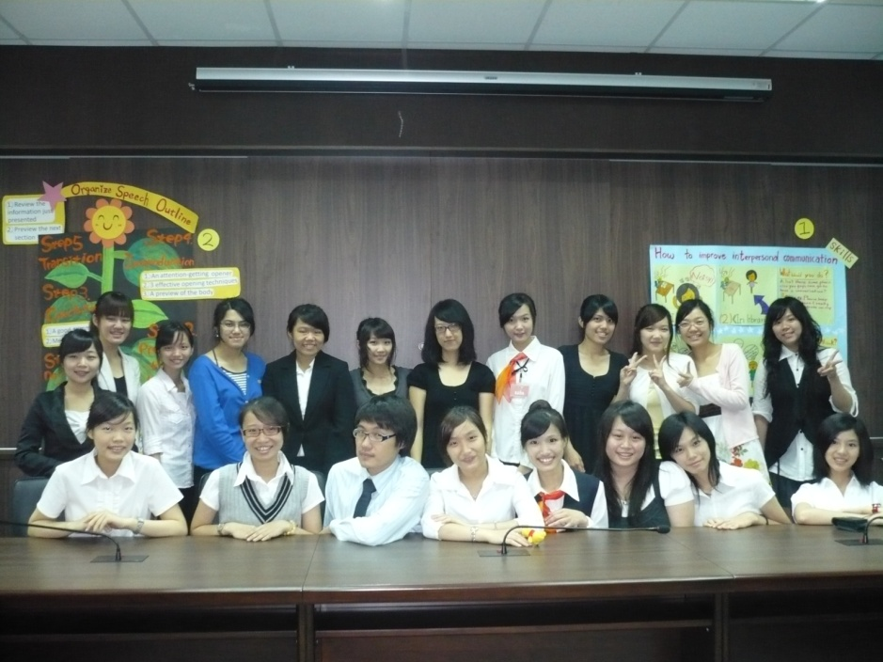
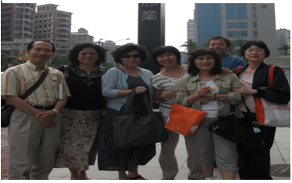
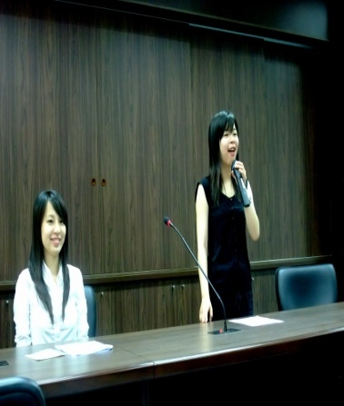
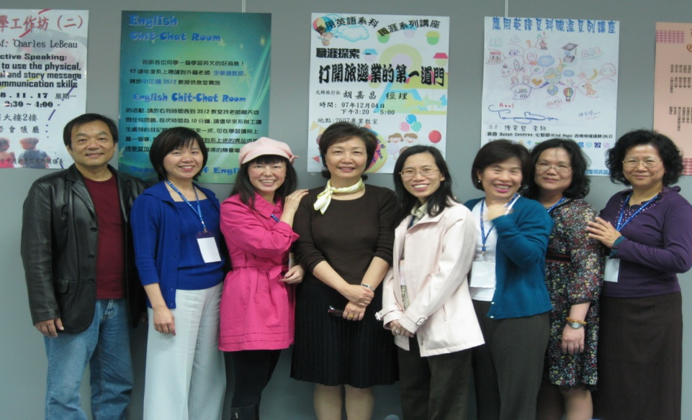
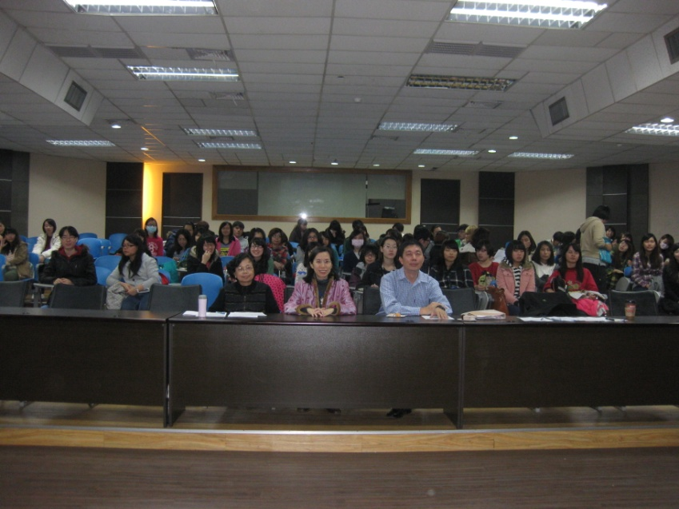
優秀的學生
專業的師資及行政人員

Slide 23
RICH Extracurricular Activities 豐富的課外活動
系學會活動(迎新、送舊、家族聚餐)
英、日語話劇公演
英、日語歌唱大賽
英、日文檢定演講
跨系英語週
國外大學學生交流
職涯講座
學術研討會

Slide 24
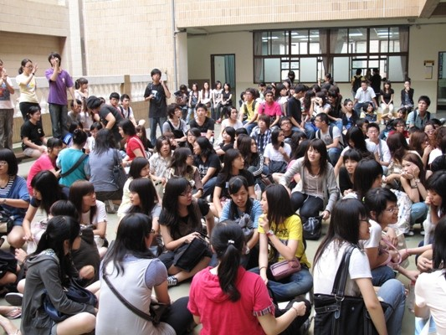
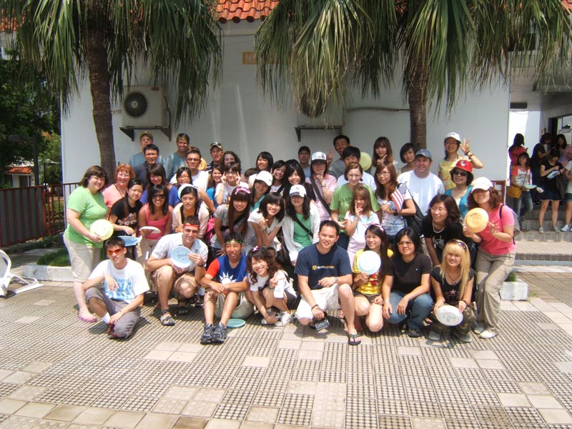
系學會活動
美國生活夏令營

Slide 25
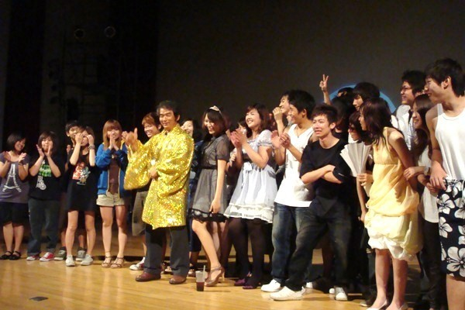
話劇公演
國外大學學生交流會

Slide 26
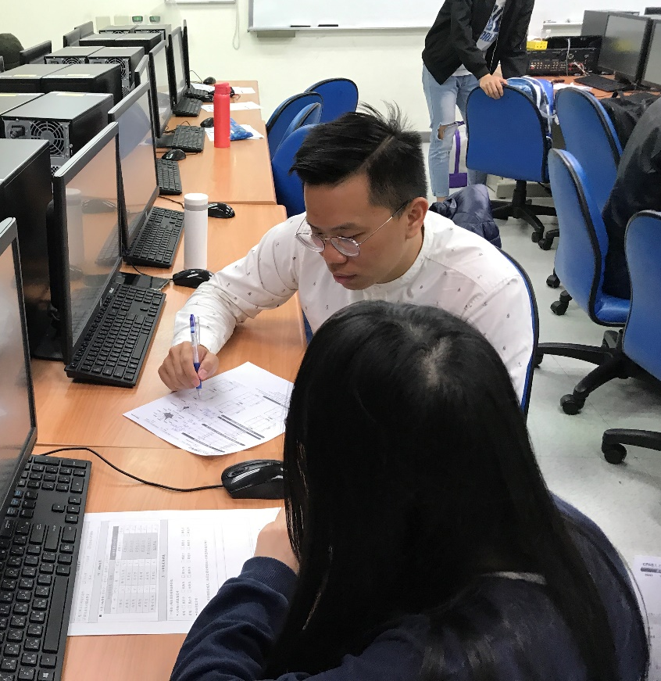
學術研討會
職能適性診斷講座

Slide 27
Goals of our education 我們的教育目標
小班教學著重專業訓練
培育兩個模組專業人才
培育具有國際觀的外語商務人才
培育兒童美語師資及補教機構管理人才
培育在地文化觀光導覽人才
落實學生實習經驗提昇進入職場的競爭力

Slide 28
Potential in field 學生畢業出路
兒童美語教師/補習班主任/
學校英語教師
國際貿易人員/國外業務人員
文化旅遊駐點導覽人才
國際交流行政人員/外交人員
筆譯/口譯翻譯人員
飯店服務專員
出國深造

Slide 29
Your Best Choice 中科大 你最好的選擇
應用英語系
歡迎你的加入!!!

